Slide 1


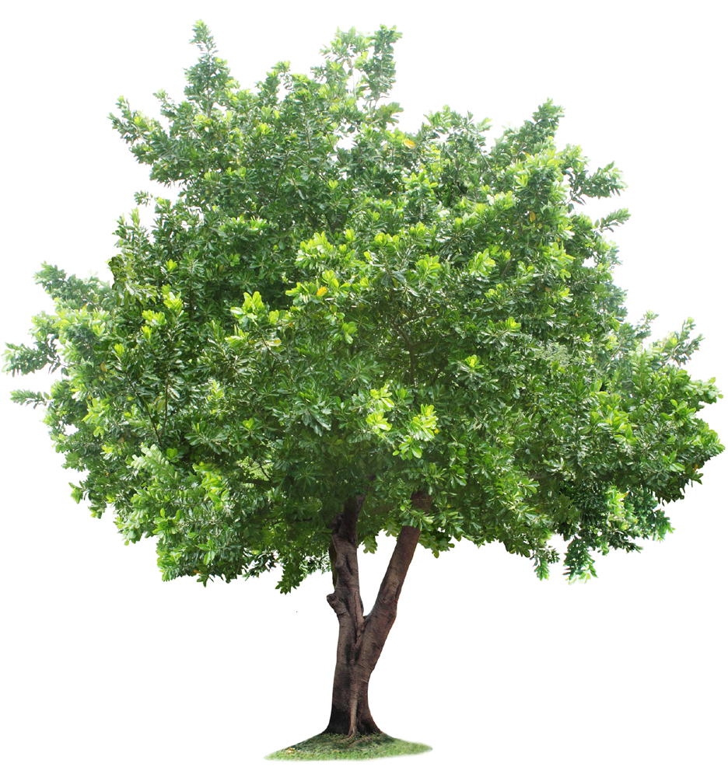
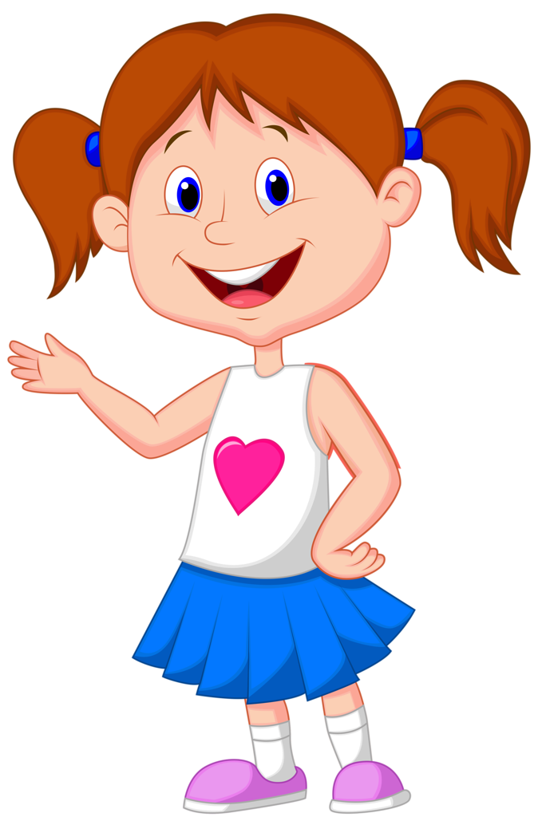
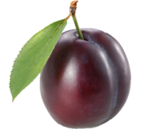

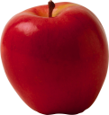





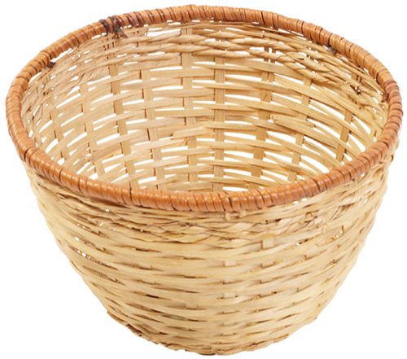

Здравствуйте меня зовут Маруся.
Вы отправитесь со мной в сад за фруктами?
Поможете мне собрать фрукты для компота?
Играть

Slide 2
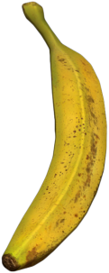
Нужно собрать:
5 красных яблок.
4 зеленых груши.
3 желтых банана.
2 синие сливы.
Дальше

Slide 3


м
Яблочный сад.
Дальше

Slide 4
Грушевый сад.
Дальше

Slide 5
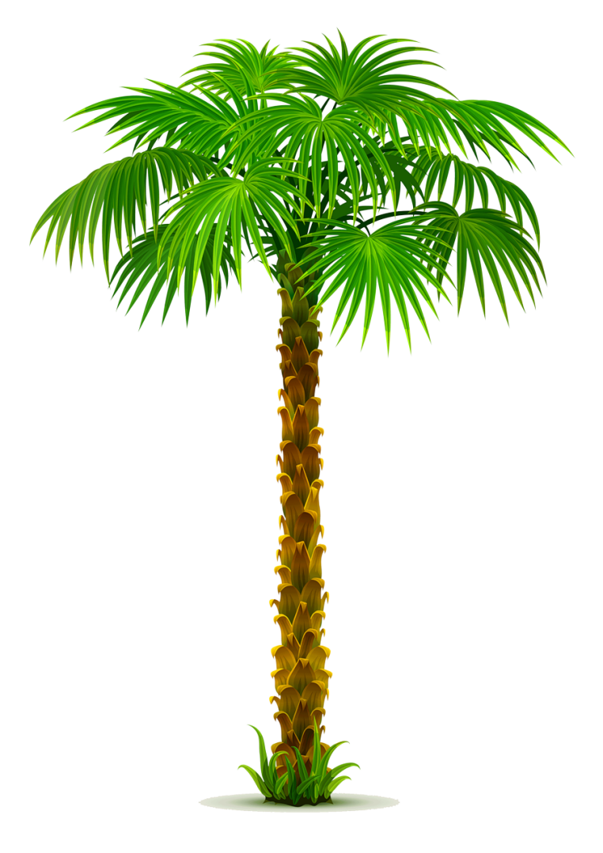
Банановый сад.
Дальше

Slide 6
Сливовый сад.
Дальше

Slide 7
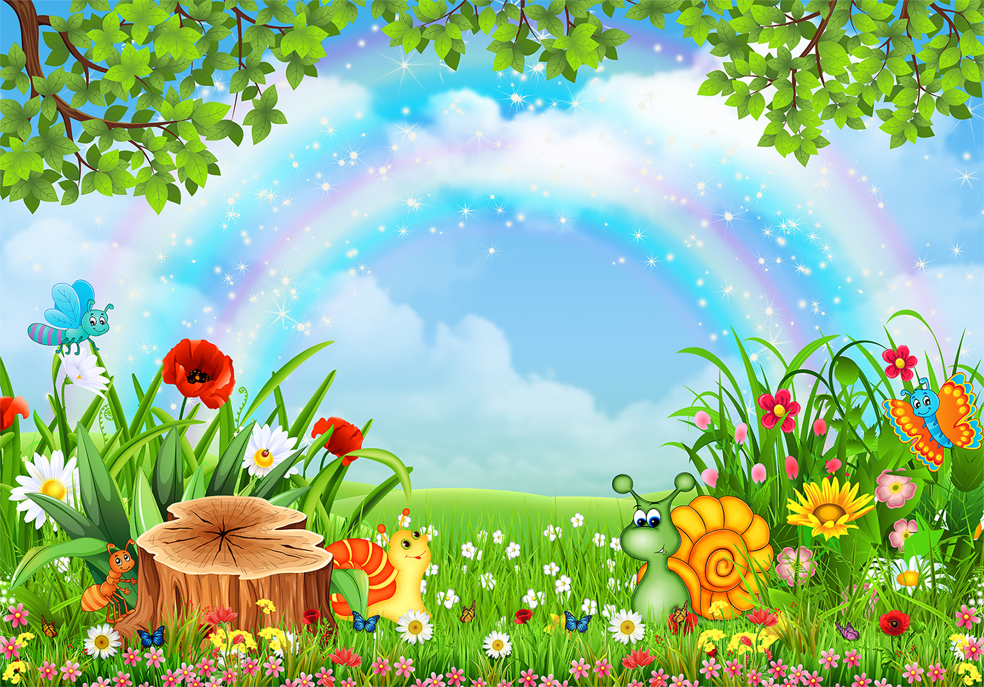
Спасибо вам за помощь!
выход

